Slide 1
Виховна година
ГЕРОЇ НАШОГО ЧАСУ

Slide 3
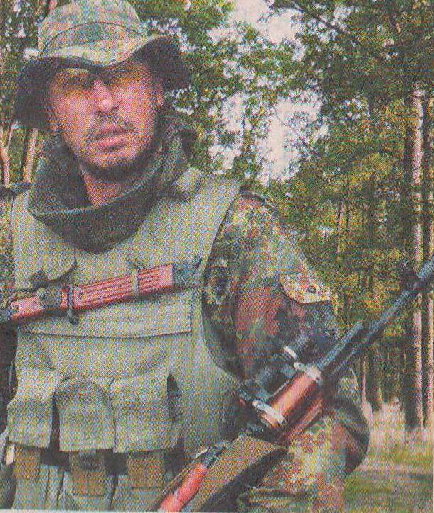
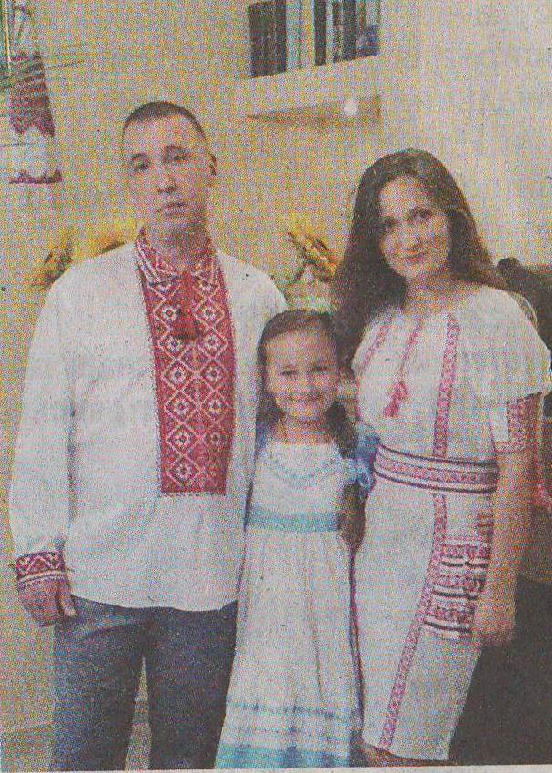
РОМАН ЗАСУХА

Slide 4
«Якщо не ти - то хто?
Якщо не зараз - то коли?»

Slide 5
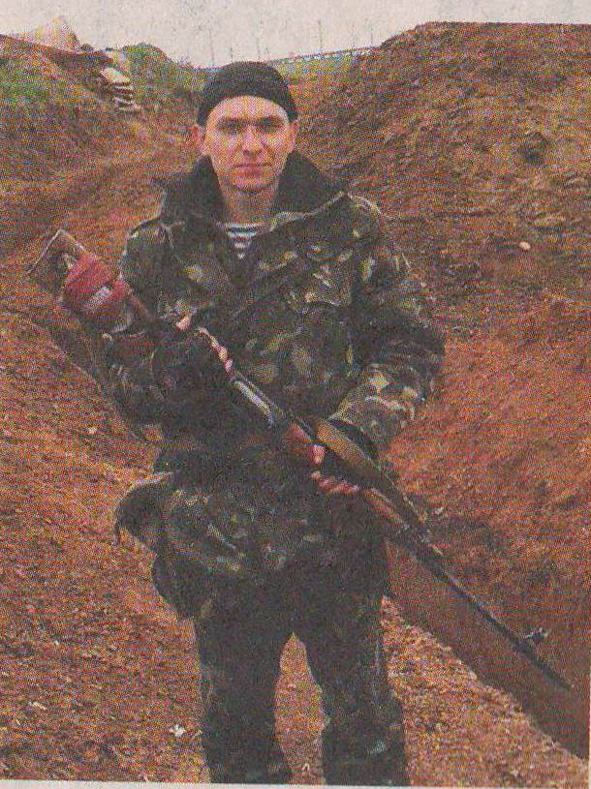
КОСТЯНТИН ПЕНДЄЛЄЄВ

Slide 6
«Патріотизм –
це любов до Батьківщини
не на словах, а на ділі»

Slide 7
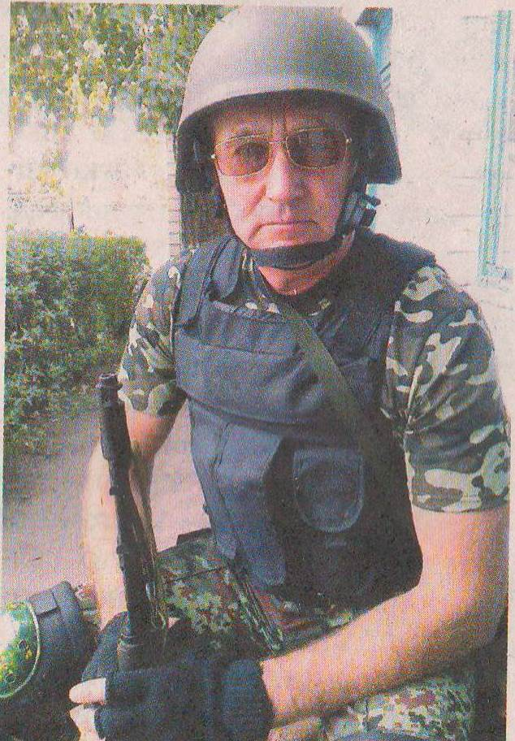
ВАЛЕНТИН ТКАЛИЧ

Slide 8
«Вчитель залишається
вчителем навіть на війні.
Тільки учні там доросліші»

Slide 9
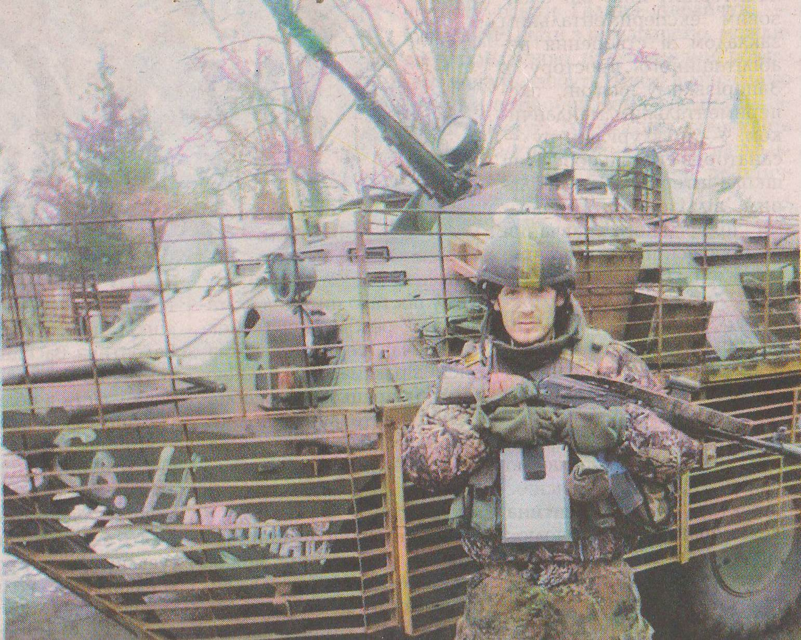
МИКОЛА ВОРОНІН

Slide 10
«Я вдячний війні
за справжню дружбу
і за свою Україну…
Ми живемо у країні героїв»

Slide 11
ЮРІЙ ПУСТОВІЙ

Slide 12
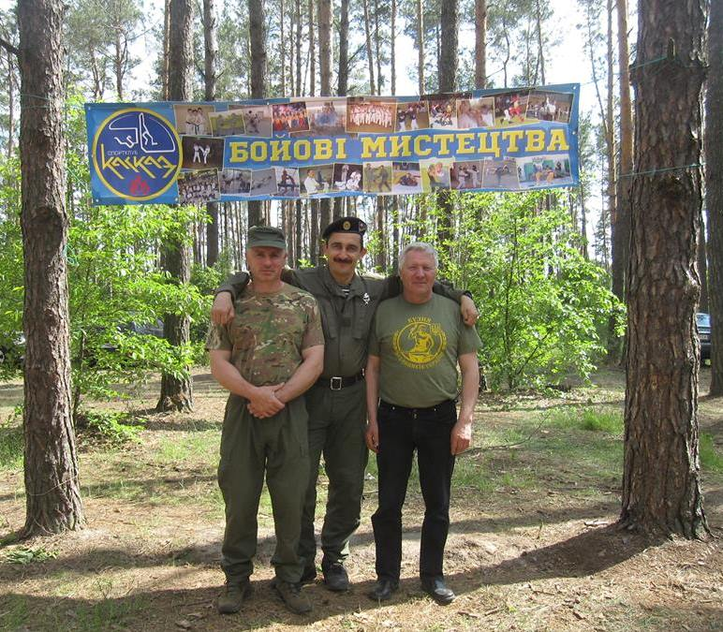
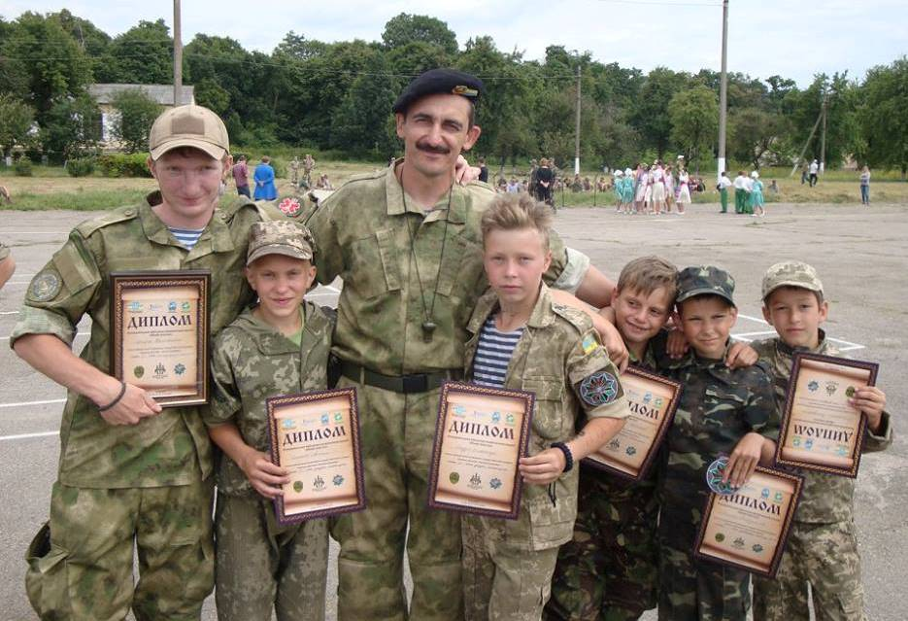
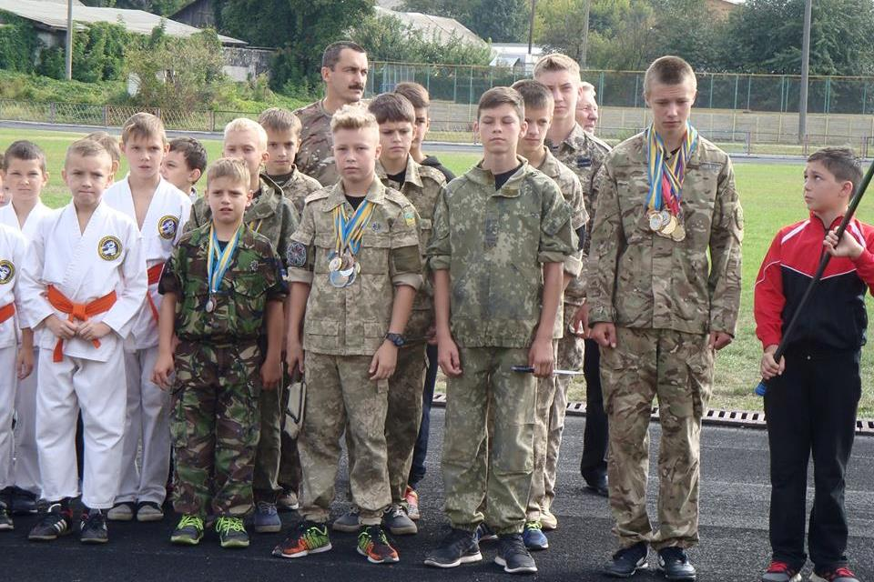
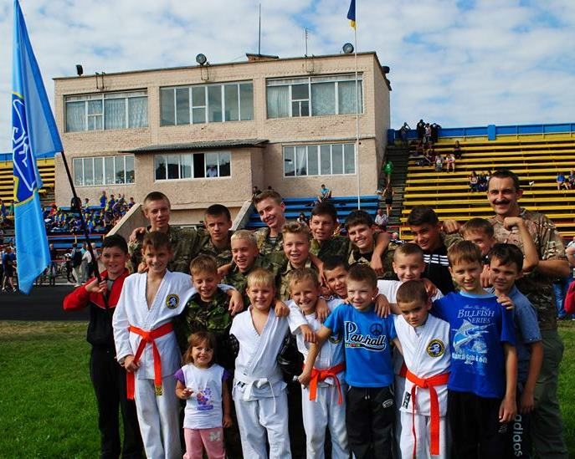

Slide 13
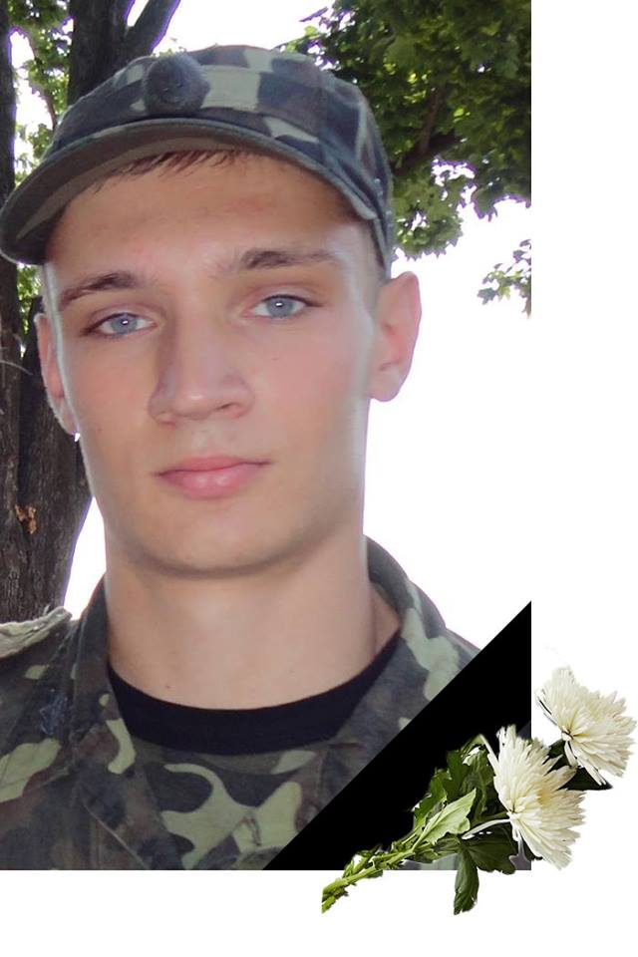
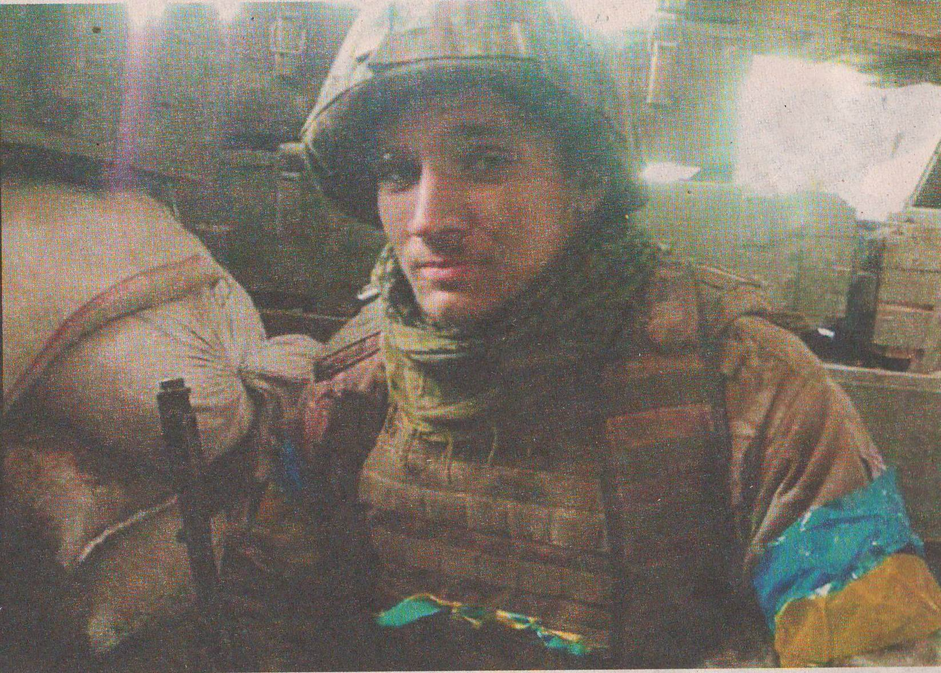
СВЯТОСЛАВ ГОРБЕНКО

Slide 14
«…немає більшої честі,
ніж віддати життя
за друзів своїх…»

Slide 15
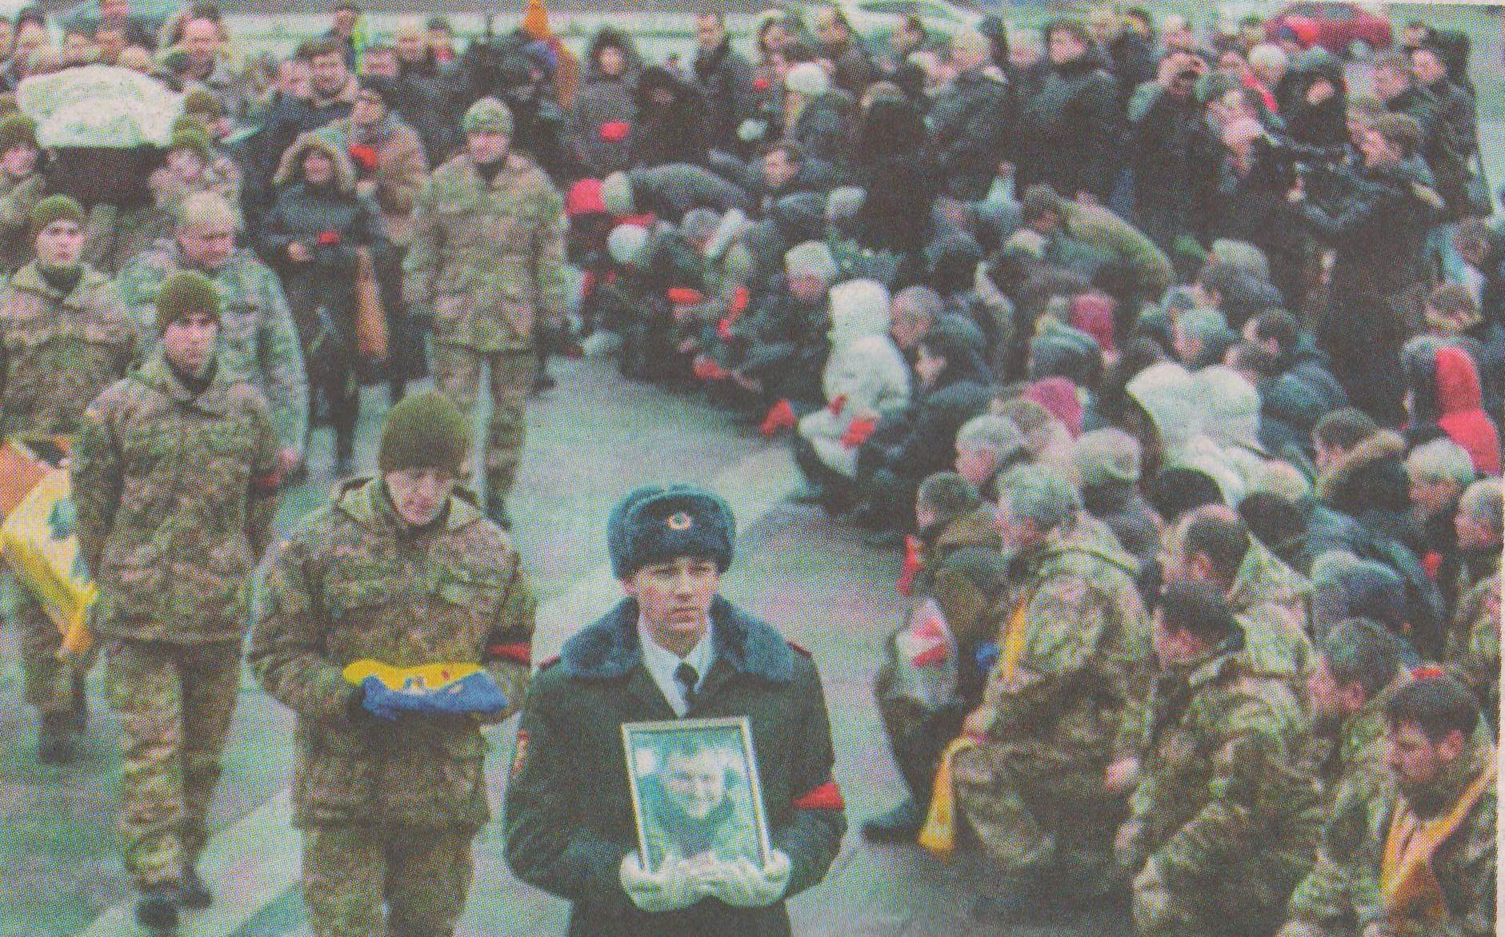
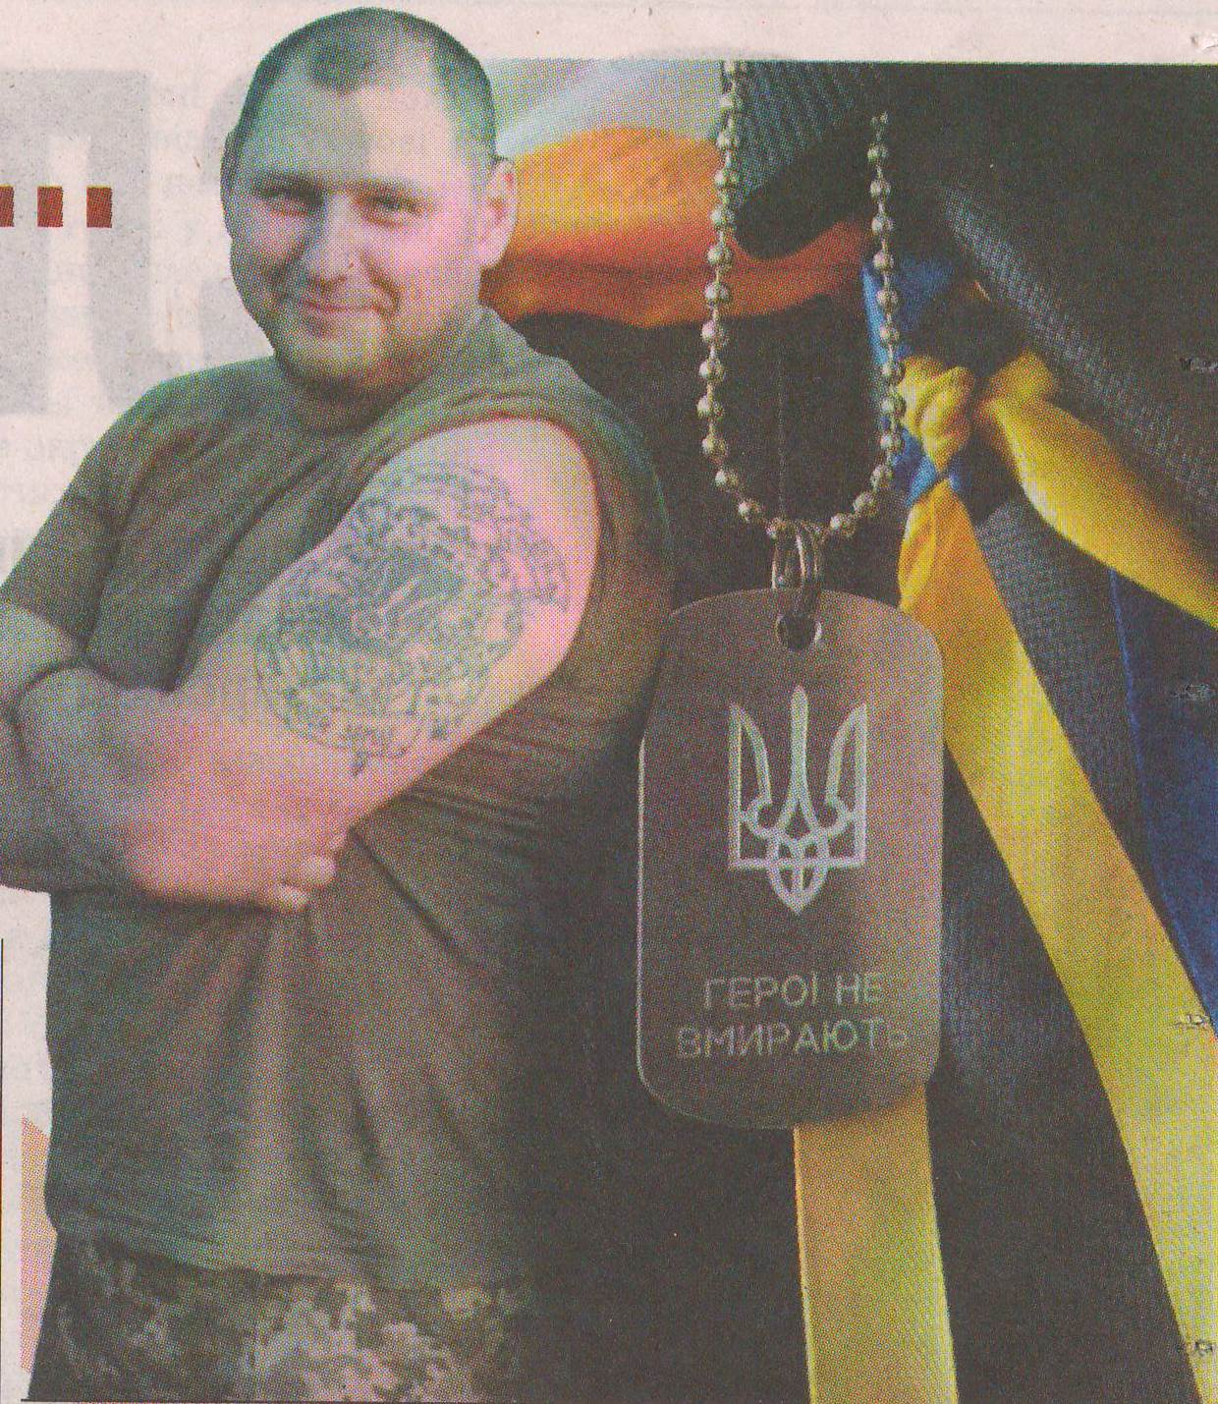
ЛЕОНІД ДЕРГАЧ

Slide 17
